Slide 1

ÚSTŘEDNÍ KONTROLNÍ A ZKUŠEBNÍ ÚSTAV ZEMĚDĚLSKÝ
ISO 9001:2015
www.ukzuz.gov.cz

Slide 2
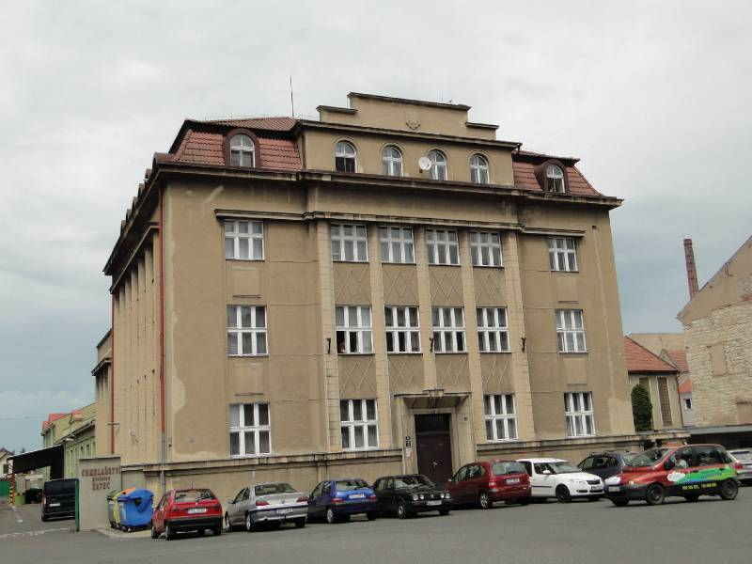
Ministerstvo zemědělství na základě Veřejnoprávní smlouvy ze dne 16.6.2020 pověřilo ÚKZÚZ certifikací produktů vyráběných v režimu kvality Q CZ
ÚSTŘEDNÍ KONTROLNÍ A ZKUŠEBNÍ ÚSTAV ZEMĚDĚLSKÝ
Oddělení chmele a certifikace produktů
jako Certifikační orgán
Adresa sídla Certifikačního orgánu: Chmelařské náměstí 1612,
438 01 Žatec
Certifikační orgán je akreditovaným orgánem podle normy ČSN EN ISO/IEC 17065 Posuzování shody – Požadavky na orgány certifikující produkty, procesy a služby (v platném znění)
Prodloužení akreditace bylo Oddělení chmele a certifikace produktů jako Certifikačnímu orgánu uděleno na základě rozhodnutí Českého institutu pro akreditaci, o.p.s.
Osvědčení o akreditaci č. 635/2023 vydané v Praze dne 24.11.2023, s platností
do 24.11.2028
Úkolem Certifikačního orgánu je zajistit certifikaci produktů B1 – B3 v režimu kvality Q CZ podle Certifikačního schématu, jehož vlastníkem je Český bramborářský svaz, z. s.

Slide 3
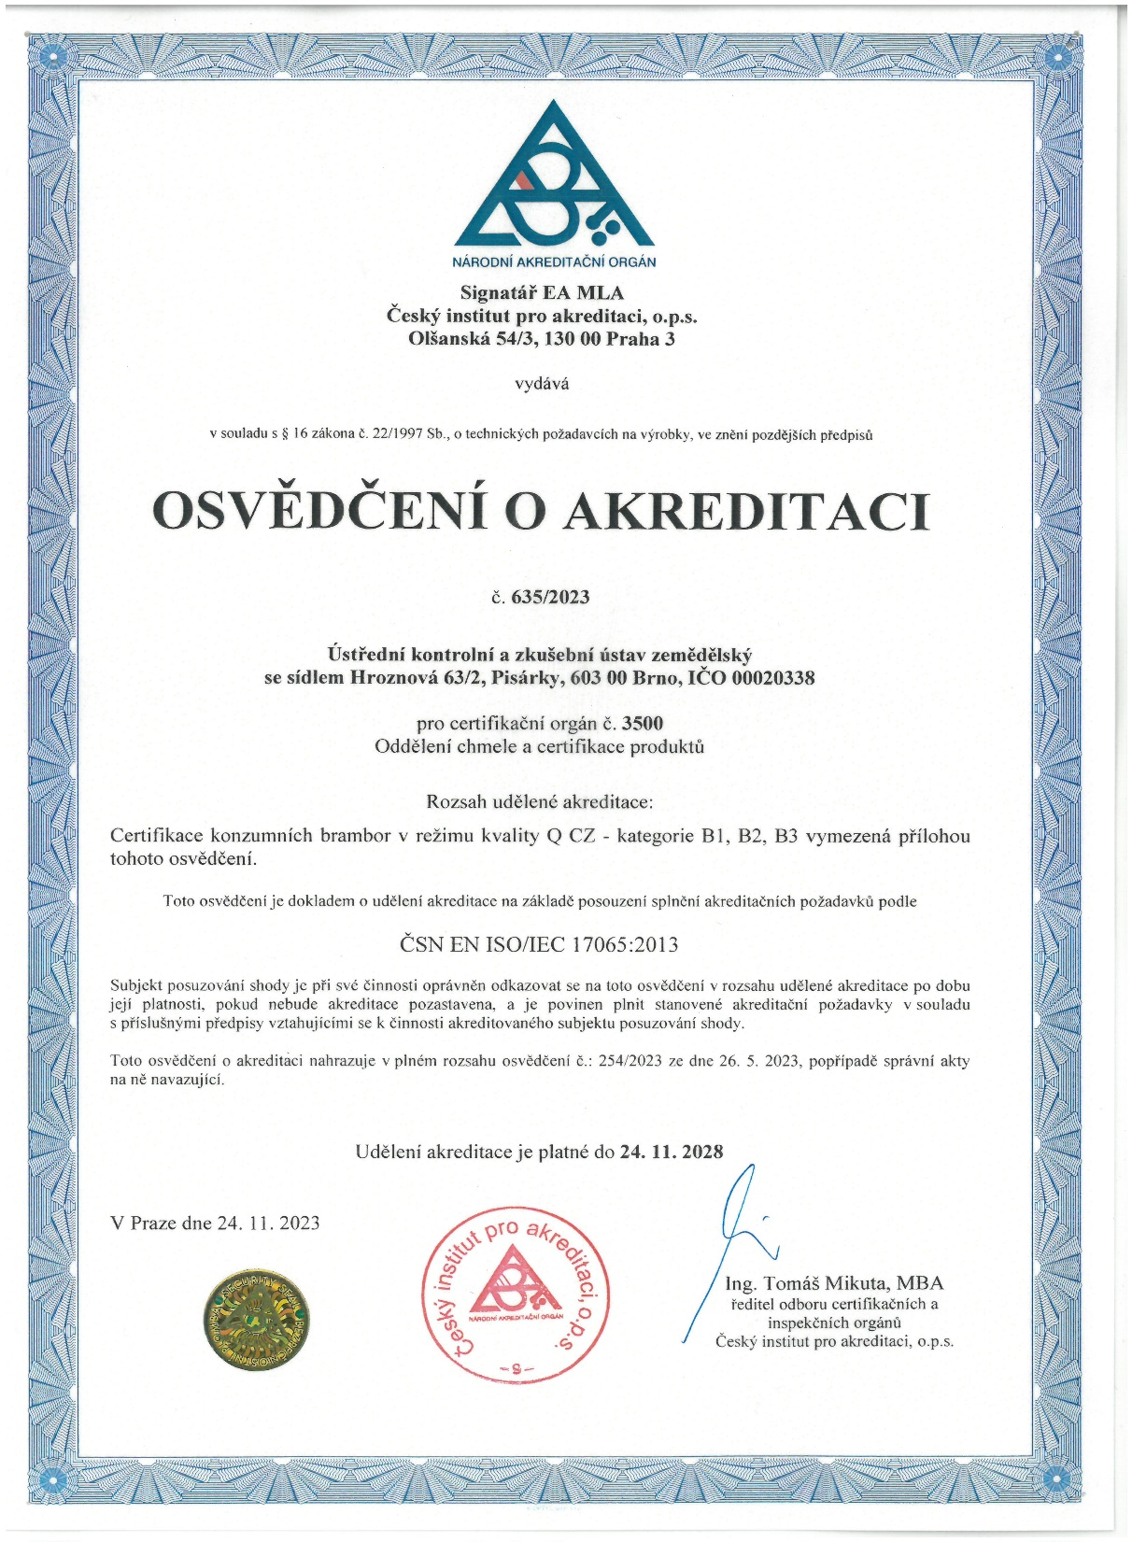

Slide 4
Certifikační schéma pro certifikaci produktů
B1 – B3 v režimu jakosti Q CZ – revize 2
Stanovuje cíl certifikace, kterým je potvrzení shody sledovaných parametrů B1 – B3 s nastavenými požadavky na konzumní brambory a produkty z konzumních brambor v režimu kvality Q CZ.
Definuje produkty B1 – B3
Stanovuje požadavky na proces certifikace, který žadatele o certifikaci seznamuje s jednotlivými kroky certifikace produktů B1 – B3.
Stanovuje požadavky na produkty B1 – B3, které jsou nastaveny pro jednotlivé parametry.
Vlastníkem Certifikačního schématu pro certifikaci produktů B1 – B3 v režimu jakosti Q CZ – revize 2 je Český bramborářský svaz, z.s.

Slide 5
Certifikační cyklus
Certifikační cyklus je čtyřletý
rok Certifikační inspekce
Po splnění všech parametrů pro jednotlivý produkt je žadateli vydán certifikát potvrzující shodu produktu s Certifikačním schématem ČBS.
2. – 4. rok Dozorové inspekce
Dozorové inspekce u držitelů certifikátů provádí Certifikační orgán v periodickém intervalu 12 kalendářních měsíců počínaje prvním dnem následujícího měsíce po vydání certifikátu. V rámci certifikačního cyklu budou provedeny 3 dozorové inspekce.

Slide 6
Definice produktů B1 – B3
Předmětem certifikace jsou následující produkty:
B1 - Konzumní brambory vyprodukované v režimu kvality Q CZ
Jedná se o konzumní brambory, které splnily nastavené parametry režimu kvality Q CZ a nebyly pěstovány pro výrobu škrobu nebo sadby.
B2 se člení na následující produkty:
  B2/1 - Konzumní brambory zabalené a upravené v režimu kvality Q CZ
  B2/2 - Konzumní brambory zabalené v režimu kvality Q CZ
  B2/3 - Konzumní brambory upravené v režimu kvality Q CZ
Jedná se o konzumní brambory zabalené, nebo jinak upravené před jejich prodejem, vypěstované v režimu kvality Q CZ, brambory ve slupce, brambory loupané, sušené, vařené, které splnily nastavené parametry režimu kvality Q CZ.
B3 - Smažené a předsmažené výrobky obsahující pouze brambory v režimu kvality Q CZ
Jedná se o smažené a předsmažené výrobky obsahující pouze brambory v režimu kvality Q CZ; hranolky a lupínky z brambor, které splnily nastavené parametry režimu kvality Q CZ.

Slide 7
Předpoklady pro úspěšnou certifikaci produktů B1 – B3 v režimu kvality Q CZ
Rozhodnutí subjektu o dobrovolném vstupu do procesu certifikace.
Podání Žádosti o certifikaci produktů B1 – B3 v režimu kvality Q CZ.
Uzavření smlouvy o provedení certifikace a periodickém dozoru v režimu kvality Q CZ pro konzumní brambory.
Po dobu čtyřletého certifikačního cyklu plnit požadavky jednotlivých parametrů daných Certifikačním schématem pro produkt, o jehož certifikaci požádal a pro nějž mu byl vydán certifikát.
Spolupracovat s pracovníky Certifikačního orgánu při provádění certifikačních a následných dozorových inspekcí.

Slide 8
Předpoklady pro úspěšnou certifikaci produktů B1 – B3 v režimu kvality Q CZ
Na základě vystavené faktury každoročně uhradit náklady za provedení certifikační a dozorové inspekce v souladu s Článkem III - Cenové ujednání a platební podmínky Smlouvy.
Vydaný certifikát používat pouze v souladu s předmětem certifikace.
Na základě získání certifikátu vznikne držiteli certifikátu právo požádat Ministerstvo zemědělství o povolení k užívání čtveřice ochranných známek a to na konkrétní produkt, pro který byl certifikát vydán.

Slide 9
Vydané certifikáty
Aktuální stav a historie vydaných certifikátů v letech 2021 – 2025 je dostupná na www.ukzuz.gov.cz – „Certifikace produktů“, odkaz „Databáze vydaných certifikátů Q CZ – konzumní brambory“.
Certifikát | Počet vydaných certifikátů | Počet platných certifikátů
B1 | 247 | 128
B2/1 | 34 | 19
B2/2 | 93 | 50
B2/3 | 4 | 2
B3 | 4 | 2
Celkem | 382 | 201

Slide 10

Zhodnocení roku 2025
KLADY
do 30.4.2025 bylo podáno 107 nových, platných žádostí o certifikaci produktů B1, B2/1, B2/2, B2/3 a B3 v režimu kvality Q CZ
bylo uzavřeno 107 platných Smluv o provedení certifikace a periodickém dozoru v režimu kvality Q CZ pro konzumní brambory
vstřícný přístup jednotlivých žadatelů/držitelů certifikátů o certifikaci produktů, kvalitní příprava podkladů na certifikační inspekce
Tato fotka od autora Neznámý autor s licencí CC BY-NC

Slide 11

Zhodnocení roku 2025
ZÁPORY
přetrvávalo vysoké procento podaných, neúplně vyplněných žádostí a s tím spojené nadbytečné administrativní úkony, jak ze strany Certifikačního orgánu, tak i žadatelů (výzvy k doplnění údajů)
opakované upřesňování údajů na žádostech/podkladech pro dozorové inspekce a uvedení skutečně osázených ploch konzumními bramborami do souladu s LPIS
nepřiměřeně dlouhé čekací lhůty na výsledky laboratorních rozborů na rezidua přípravků na ochranu rostlin (cca 4 týdny i více)

Slide 12
Podané žádosti o „Certifikaci produktů z konzumních brambor“ - rok 2026
V termínu od 1.1. do 30.4.2026 podalo platnou „Žádost o Certifikaci produktů B1 – B3 v režimu kvality Q CZ“ 36 nových žadatelů.
Pro produkt B1 „Konzumní brambory vyprodukované v režimu kvality Q CZ“ bylo podáno 31 žádostí.
Pro produkt B2/1 „Konzumní brambory zabalené a upravené v režimu kvality Q CZ“ byly podány 3 žádosti.
Pro produkt B2/2 „Konzumní brambory zabalené v režimu kvality Q CZ“ bylo podáno 5 žádostí.
Pro produkt B2/3 „Konzumní brambory upravené v režimu kvality Q CZ“ byla podána 1 žádost.
Pro produkt B3 „Smažené a předsmažené výrobky obsahující pouze brambory v režimu kvality Q CZ“ nebyla podána žádná žádost.
Pro produkty B1, B2/1, B2/2, B2/3 a B3 současně zažádaly 4 subjekty.
V roce 2026 nebyla žádná žádost posouzena jako neplatná, ve 2 případech došlo k zpětvzetí žádosti.

Slide 13

Zdroje informací o certifikaci
www.cbshb.cz
Pro režim jakosti Q CZ
jsou dostupné dokumenty:
Certifikační schéma pro certifikaci produktů B1 – B3 v režimu jakosti Q CZ – revize 2
Pravidla certifikace
https://ukzuz.gov.cz/public/portal/ukzuz
Pro certifikaci produktů
jsou dostupné dokumenty:
Certifikační schéma ČBS – rev. 2
Formulář - Žádost o certifikaci - editovatelný
Certifikační systém Q CZ včetně příloh
Vzor smlouvy o provedení certifikace a periodickém dozoru včetně přílohy
Vzor certifikátu
Pravidla pro vyřizování stížností a odvolání
Formulář - Podklady pro dozorovou inspekci - editovatelný
Nejčastěji kladené dotazy
Prezentace režimu Q CZ

Slide 14
Žádost o certifikaci produktů B1 – B3 v režimu kvality Q CZ
Kdy žádost podat | Žádost se podává od počátku kalendářního roku, nejpozději do 30.4.
Kde žádost získám | Žádost je dostupná v editovatelném formátu na www.ukzuz.cz v sekci Certifikace produktů.
Na co klást důraz při vyplňování žádosti | Zvolit správnou kategorii produktu, v jedné žádosti je možné zvolit i více kategorií. Vyplnit všechny identifikační údaje o žadateli včetně kontaktních údajů. V případě jmenování zástupce subjektu doložit plnou moc – pověření k zastupování žadatele spojené s certifikací. Doplnit datum, místo a podpis žadatele.
Jak žádost odeslat | Do datové schránky ÚKZÚZ - ID DS: ugbaiq7
Co bude následovat | Žádost bude po doručení formálně překontrolována a v případě zjištěných nedostatků bude žadatel vyzván k doplnění chybějících údajů nebo příloh.

Slide 15
Žádost o certifikaci produktů B1 – B3 v režimu kvality Q CZ
www.ukzuz.gov.cz odkaz „Certifikace produktů“ Termín doručení vyplněného tiskopisu Certifikačnímu orgánu: do 30.4. kalendářního roku

Slide 16
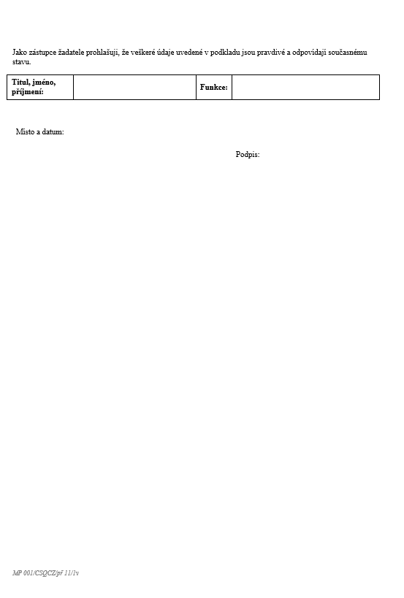
Podklady pro dozorovou inspekci produktů B1 – B3 v režimu kvality Q CZ
www.ukzuz.cz odkaz „Certifikace produktů“ Termín doručení vyplněného tiskopisu Certifikačnímu orgánu: do 15.5. kalendářního roku

Slide 17
Smlouva o provedení certifikace a periodickém dozoru v režimu kvality Q CZ pro konzumní brambory č. …
Co následuje po podání žádosti o certifikaci produktů B1 – B3 … | Po kontrole údajů v žádosti a konstatování, že žádost je úplná, vyhotoví pověřený pracovník Certifikačního orgánu Smlouvu a podepsané vyhotovení odešle datovou schránkou nebo doporučenou poštovní zásilkou k podpisu žadateli.
Jak zjistím, že částka za certifikační proces je stanovena správně | Přílohou Smlouvy je tabulka, ve které je uvedena kalkulace časové náročnosti provedení jak certifikační, tak i dozorové inspekce. Časová náročnost se odvíjí od množství certifikovaného produktu, v případě více produktů je v tabulce i kalkulace pro souběh více produktů.
Co mám se Smlouvou udělat | Proveďte kontrolu údajů na str. 1 smlouvy v oddíle 2. „Žadatel o certifikaci“ a řádně si pročtěte smlouvu. Pokud se zněním souhlasíte, doplňte místo a čas podpisu a smlouvu podepište.
Kam a jak mám podepsanou smlouvu odeslat | Odeslat shodným způsobem, jakým Vám byl návrh smlouvy doručen.

Slide 18
Stanovení platby za úkony spojené s provedením certifikační/dozorové inspekce pro žadatele o certifikaci a držitele certifikátu
Vyhláška Ministerstva zemědělství č. 379/2024 Sb., kterou se mění vyhláška č. 221/2002 Sb., kterou se stanoví sazebník náhrad nákladů za odborné a zkušební úkony vykonávané v působnosti ÚKZÚZ
Certifikace konzumních brambor v rámci režimu Q CZ se účtuje hodinovou sazbou za každou započatou hodinu částkou 500 Kč/hod.
Počet hodin nutných pro provádění inspekční činnosti je odstupňován podle velikosti produkční plochy, množství zpracovávané produkce, případně podle souběhu jednotlivých kategorií produktů
Cena za provedení certifikační/dozorové inspekce je stanovena jako součin počtu hodin a hodinové sazby dle přílohy č. 2, bodu 5 Vyhlášky MZe č. 379/2024 Sb.

Slide 19
Příloha č. 1 ke Smlouvě o provedení certifikace a periodickém dozoru v režimu kvality Q CZ pro konzumní brambory

Slide 20
Podepisování Smlouvy a dodatků ke smlouvě o provedení certifikace a periodickém dozoru v režimu kvality Q CZ pro konzumní brambory č. …
Podpis vedoucího Certifikačního orgánu | Podpis žadatele o certifikaci | Platnost smlouvy
Elektronický podpis, odeslání do ID DS žadateli k podpisu | Smlouvu vytiskne, podepíše ručně, naskenuje a odešle do ID DS Certifikačního orgánu | Rozdílné podpisy, smlouva neplatná
Elektronický podpis, odeslání do ID DS žadateli k podpisu | Smlouvu přijme v DS, podepíše elektronickým podpisem a odešle ID DS Certifikačnímu orgánu, následně si ji uloží | Shodný způsob podpisu, smlouva platná
Podpis vedoucího CO ručně, osobní předání nebo odeslání dvou vyhotovení smlouvy doporučenou poštovní zásilkou k rukám žadatele | Obě vyhotovení podepíše ručně, jedno vyhotovení si ponechá, druhé odešle doporučenou poštovní zásilkou na adresu Certifikačního orgánu nebo jej předá osobně | Shodný způsob podpisu, smlouva platná

Slide 21
Inspekce
Typy inspekcí:
Certifikační inspekce – první rok certifikačního cyklu
Dozorová inspekce – druhý až čtvrtý rok inspekčního cyklu, 1x za rok
Mimořádná inspekce – v případě přezkumu nebo ověření nápravy
Termín inspekce:
Je oznámen žadateli/držiteli certifikátu minimálně 10 pracovních dnů před zahájením inspekce.
Osoby přítomné při inspekci:
Inspekční tým – jeden nebo více inspektorů, může být přizván spolupracující expert ÚKZÚZ.
Žadatel/držitel certifikátu, případně pověřený zástupce žadatele/držitele certifikátu na základě plné moci.
Další osoby – mohou být přítomny, ale musí podepsat „Prohlášení cizí osoby o nestrannosti a důvěrnosti“ – nesmí zasahovat do inspekce.

Slide 22
Průběh certifikační a dozorové inspekce
Právo kontrolujícího Certifikační orgán:
- požadovat prokázání totožnosti fyzické osoby (občanský průkaz, cestovní doklad), která plní úkoly kontrolované osoby
Právo kontrolovaného Žadatel o certifikaci, držitel certifikátu:
- požadovat prokázání totožnosti kontrolujícího, předložením služebního průkazu inspektora = pověření ke kontrole a dalšího dokladu, že se jedná o osobu uvedenou v pověření

Slide 23
Průběh certifikační a dozorové inspekce
inspekce se koná v sídle/v provozovně žadatele/držitele certifikátu
vedoucí inspekčního týmu seznámí žadatele/držitele certifikátu s rozsahem a předpokládanou dobou trvání inspekce
žadatel/držitel certifikátu dokládá dokumentaci vyžadovanou k prokázání splnění jednotlivých parametrů produktů B1 – B3 v režimu kvality Q CZ
pokud je dokumentace k prokázání splnění parametrů dostupná v elektronické podobě, žadatel/držitel certifikátu umožní inspekčnímu týmu nahlédnout do příslušné databáze (programu)
na žádost vedoucí inspekčního týmu žadatel/držitel certifikátu umožní inspekčnímu týmu přístup na místa, která je třeba prověřit v souvislosti s prokázáním shody s hodnotou parametru

Slide 24
Parametry pro pěstování B1 v režimu kvality Q CZ
Použití certifikované sadby
Hodnota: ANO/NE
Způsob doložení:
  - faktura nebo dodací list za nákup sadby v množství
  odpovídajícím osázené ploše
  - uznávací list sadby
  - oznámení o dovozu nebo číslo původu v případě dovozu
Minimální množství certifikované sadby 2 t/ha.
Jako produkt certifikované konzumní brambory B1 nesmí být deklarovány konzumní brambory, u kterých nebyla doložena certifikovaná sadba a které nebyly pěstovány na DPB, které nebyly certifikační nebo dozorovou inspekcí ověřeny.

Slide 25
Parametry pro pěstování B1 v režimu kvality Q CZ
Použití přípravku povoleného v ekologickém zemědělství na ochranu proti mandelince bramborové
Hodnota: minimálně pro první aplikaci (v optimální dávce doporučené výrobcem); ANO/NE
Způsob doložení:
  - faktura nebo dodací list o nákupu přípravku
  - skladová karta, výdejky
- evidence použitých POR
např. Portál farmáře, LPIS, Agronom, GC Úpravy
  Evidence použití POR dle §11 vyhlášky č.132/2018 Sb., o přípravcích a pomocných prostředcích na ochranu rostlin
  https://rlportal.ukzuz.cz/rlp/public/#rlp|so|skudci|detail:c18ccd9cbe2ba381e37b810d0c263e14

Slide 26
Parametry pro pěstování B1 v režimu kvality Q CZ
Použití organických (statkových) hnojiv
Hodnota: Minimální množství jednotlivých druhů organických hnojiv za období dvou let předcházejících sledovanému roku výsadby brambor; ANO/NE
Způsob doložení:
- evidence použitých organických hnojiv
např. Portál farmáře, LPIS, Agronom, GC Úpravy
- karta skladových zásob organických hnojiv, výdejky, počet VDJ
- faktura nebo dodací list za nákup organických hnojiv
- faktura nebo dodací list za nákup minerálních dusíkatých hnojiv
- faktura za aplikaci hnojiv

Slide 27
Parametry pro pěstování B1 v režimu kvality Q CZ
Druhy statkových hnojiv:
- zelené hnojení (podsev nebo strništní meziplodina)
- chlévský hnůj (min. 25 t/ha)
- kejda skotu (min. 45 t/ha)
- kejda prasat (min. 30 t/ha)
- kejda drůbeže (min. 10 t/ha)
- zaorávka slámy s přídavkem dusíku v dávce 5 kg/t slámy
- digestát (min. 20 t/ha)
- průmyslový kompost (min. 10 t/ha)
V případě nově nabytých DPB je potřeba doložit čestné prohlášení od původního uživatele/vlastníka o provedeném hnojení organickými hnojivy za období dvou let předcházejících sledovanému roku výsadby brambor.

Slide 28
Parametry pro pěstování B1 v režimu kvality Q CZ
Osevní postup
Hodnota: Výsadba na pozemek, kde nebyly minimálně 2 roky pěstovány brambory; ANO/NE
Způsob doložení:
- vlastní evidence osevních postupů v rámci DPB
např. Portál farmáře, LPIS, Agronom, GC Úpravy
V případě nově nabytých DPB je potřeba doložit čestné prohlášení od původního uživatele/vlastníka o osevních postupech za předcházející dva roky.

Slide 29
Parametry pro pěstování B1 v režimu kvality Q CZ
Dohledatelnost produktu Q CZ
Hodnota: ANO/NE
Způsob doložení:
- dodavatelsko-odběratelské smlouvy
- faktury, skladové karty
Dohledatelnost produktu Q CZ se nebude prokazovat v případě doložení platného certifikátu Global G.A.P.
Certifikace Global G.A.P.
Hodnota: ANO/NE
Způsob doložení:
- doložení platného certifikátu Global G.A.P.

Slide 30
Parametry pro pěstování B1 v režimu kvality Q CZ
Školení Q CZ – 1 x ročně
Hodnota: min. 1 osoba za žadatele – 1x ročně; ANO/NE
Způsob doložení:
- seznam proškolených subjektů předložený vlastníkem
Certifikačního schématu (ČBS)

Slide 31
Parametry pro pěstování B1 v režimu kvality Q CZ
Neshody a jejich vypořádání
Neshody | Způsob odstranění
Nedoložení uznávacího listu sadby | Lze vyžádat od producenta sadby a dodatečně doložit.
Při první aplikaci nebyl použit POR proti mandelince bramborové povolený v ekologickém zemědělství | Neodstranitelná neshoda, je důvodem pro neudělení nebo odebrání certifikátu.
Nedodržení minimální dávky statkových nebo organických hnojiv v období 2 let před výsadbou brambor | Pěstitelskou plochu, na které nebyl tento parametr dodržen, neuvádět do žádosti o certifikaci nebo podkladů pro dozorovou inspekci, v případě zjištění při inspekci neodstranitelná neshoda, je důvodem pro neudělení nebo odebrání certifikátu.
Nedodržení osevního postupu | Pěstitelskou plochu, na které nebyl tento parametr dodržen, neuvádět do žádosti o certifikaci nebo podkladů pro dozorovou inspekci, v případě zjištění při inspekci neodstranitelná neshoda, je důvodem pro neudělení nebo odebrání certifikátu.
Žadatel o certifikaci nevlastní platný Global G.A.P. | Žadatel/držitel certifikátu dokládá vlastní evidencí, jak nakládal s konzumními bramborami vypěstovanými v režimu kvality Q CZ.
Žádný ze zástupců žadatele/držitele certifikátu se neúčastnil školení Q CZ | Neodstranitelná neshoda, je důvodem pro neudělení nebo odebrání certifikátu.

Slide 32
Parametry pro plnění režimu kvality Q CZ pro ověření kvality B1 a balené a upravené brambory B2
Nákup produkce v režimu kvality B1
Hodnota: 100 %; ANO/NE
Způsob doložení:
- doklad o nákupu konzumních brambor od dodavatelů, kteří získali
Certifikát B1 v režimu kvality Q CZ např. faktura, dodací list, kupní
smlouva, kopie certifikátu
- oddělené skladování a označování jednotlivých partií konzumních brambor
certifikovaných B1 a ostatních (sadbové, průmyslové - škrob, konzum
mimo Q CZ apod.) - dohledatelnost původu konzumních brambor Q CZ
- oddělené zpracování konzumních brambor certifikovaných B1 a ostatních
Jako nákup certifikovaných konzumních brambor B1 nesmí být deklarovány konzumní brambory, které neprošly procesem certifikace a které nebyly pěstovány na DPB, které nebyly certifikační nebo dozorovou inspekcí ověřeny.

Slide 33
Parametry pro plnění režimu kvality Q CZ pro ověření kvality B1 a upravené a balené brambory B2
Tříděný produkt
Hodnota: 20 % pod stanovený ukazatel „zelené hlízy“ ve vyhlášce č. 397/2021 (Příl. č. 17, Tab. 2) ANO/NE
Způsob doložení:
- zpracovatel doloží v rámci zavedeného systému evidence plnění parametru rozborem na zjištění podílu zelených hlíz provedeným vlastním pracovníkem, a to min. z jednoho vzorku o hmotnosti 10 kg z každých (i započatých) 300 tun zpracovaných brambor v režimu Q CZ. Dále pak plnění parametru zpracovatel ověří rozborem provedeným vlastním pracovníkem za účasti inspektora Certifikačního orgánu v rámci certifikační nebo dozorové inspekce.
Zelené hlízy | Hodnota dle vyhlášky č. 397/2021, příloha č. 17, tabulka 2 | Brambory konzumní rané nejvýše do 4 % hmotnosti | Brambory konzumní pozdní celkem nejvýše do 6% hmotnosti
 |  | Více než 1/8 povrchu nebo 5 mm pod slupkou u 1 % hlíz v rámci 4 % tolerance | Více než 1/8 povrchu nebo 5 mm pod slupkou
 | Hodnota dle Certifikačního schématu, revize č.2 | Více než 1/8 povrchu nebo 5 mm pod slupkou u 1 % hlíz v rámci 3,2 % hmotnosti vzorku | Více než 1/8 povrchu nebo 5 mm pod slupkou nejvýše do 4,8 % hmotnosti vzorku

Slide 34
Parametry pro plnění režimu kvality Q CZ pro ověření kvality B1 a balené a upravené brambory B2
Rezidua přípravků na ochranu rostlin
Hodnota: 20 % pod max. limity stanovenými v nařízení Komise (ES)
č. 839/2008; ANO/NE
Způsob doložení:
- multireziduální rozbor od akreditované laboratoře a to z první
dodávky certifikovaného produktu B1 ve sledovaném období
(sklizeň příslušného roku) od každého dodavatele
Multireziduální rozbor na stanovení reziduí POR je vzhledem
k pracnosti a omezenému okruhu laboratoří zpracováván s velkou
časovou prodlevou – včasný odběr vzorku brambor

Slide 35
Parametry pro plnění režimu kvality Q CZ pro ověření kvality B1 a balené a upravené brambory B2
Obsah kadmia a olova
Hodnota: 20 % pod max. limity stanovenými v nařízení Komise (ES)
č. 1881/2006; ANO/NE
Způsob doložení:
- rozbor od akreditované laboratoře a to z první dodávky
certifikovaného produktu B1 ve sledovaném období (sklizeň
příslušného roku) od každého dodavatele
Doporučen také včasný odběr vzorku brambor.

Slide 36
Parametry pro plnění režimu kvality Q CZ pro ověření kvality B1 a balené a upravené brambory B2
Dohledatelnost produktu Q CZ
Hodnota: ANO/NE
Způsob doložení:
- dodavatelsko-odběratelské smlouvy
- faktury, daňové doklady, pokladní deníky, skladové karty
- doložení platného certifikátu Global G.A.P.
(držitel nemusí dokazovat „Dohledatelnost produktu Q CZ“)
Při dozorové inspekci je potřeba připravit doklady k prokázání produkce B2 – kdy, kam, množství. Produkce B2 může maximálně odpovídat v množství nákupu B1 nebo vlastní produkci B1.

Slide 37
Parametry pro plnění režimu kvality Q CZ pro ověření kvality B1 a balené a upravené brambory B2
Školení Q CZ - 1x ročně
Hodnota: min. 1 osoba za žadatele – 1x ročně; ANO/NE
Způsob doložení:
- seznam proškolených subjektů předložený vlastníkem
Certifikačního schématu (ČBS)

Slide 38
Parametry pro plnění režimu kvality Q CZ pro ověření kvality B1 a balené a upravené brambory B2
Neshody a jejich vypořádání
Neshody | Způsob vypořádání
Nedoložení certifikátu B1 k dodávce certifikovaných brambor | Lze vyžádat od dodavatele konzumních brambor a dodatečně doložit.
Ve skladu nelze identifikovat jednotlivé dodávky brambor, mísí se certifikované B1 s ostatními | Nelze dohledat původ jednotlivých dodávek konzumních brambor. Neodstranitelná neshoda, je důvodem pro neudělení nebo odebrání certifikátu.
Laboratorním rozborem byly zjištěny nadlimitní hodnoty reziduí POR nebo kadmia a olova | Neodstranitelná neshoda, je důvodem pro neudělení nebo odebrání certifikátu.
Ke dni inspekce žadatel/držitel certifikátu ještě nemá výsledky rozborů POR nebo kadmia a olova | Odstranitelná neshoda – v kontrolním listu se uvede reálný termín pro doložení výsledků rozborů. Doručení výsledků v termínu, které musí být v limitu, bude posuzováno jako odstranění neshody.
Laboratoř, která provedla rozbor, není akreditovaná | Odstranitelná neshoda – v kontrolním listu se uvede reálný termín pro doložení výsledků rozborů od akreditované laboratoře. Doručení výsledků v termínu, které musí být v limitu, bude posuzováno jako odstranění neshody.

Slide 39
Parametry pro plnění režimu kvality Q CZ pro ověření kvality B1 a výrobky B3
Nákup produkce v režimu kvality B1
Hodnota: 100 %; ANO/NE
Způsob doložení:
- shodné jako u produktu B2
Jako nákup certifikovaných konzumních brambor B1 nebo B2 nesmí být deklarovány konzumní brambory, které neprošly procesem certifikace a které nebyly pěstovány na DPB, které nebyly certifikační nebo dozorovou inspekcí ověřeny.

Slide 40
Parametry pro plnění režimu kvality Q CZ pro ověření kvality B1 a výrobky B3
Tříděný produkt
Hodnota: 20 % pod stanovený ukazatel „zelené hlízy“ ve vyhlášce č. 397/2021 (Příl. č. 17, Tab. 2) ANO/NE
Způsob doložení:
- zpracovatel doloží v rámci zavedeného systému evidence plnění parametru rozborem na zjištění podílu zelených hlíz provedeným vlastním pracovníkem, a to min. z jednoho vzorku o hmotnosti 10 kg z každých (i započatých) 300 tun zpracovaných brambor v režimu Q CZ. Dále pak plnění parametru zpracovatel ověří rozborem provedeným vlastním pracovníkem za účasti inspektora Certifikačního orgánu v rámci certifikační nebo dozorové inspekce
Zelené hlízy | Hodnota dle vyhlášky č. 397/2021, příloha č. 17, tabulka 2 | Brambory konzumní rané nejvýše do 4 % hmotnosti | Brambory konzumní pozdní celkem nejvýše do 6% hmotnosti
 |  | Více než 1/8 povrchu nebo 5 mm pod slupkou u 1 % hlíz v rámci 4 % tolerance | Více než 1/8 povrchu nebo 5 mm pod slupkou
 | Hodnota dle Certifikačního schématu, revize č.2 | Více než 1/8 povrchu nebo 5 mm pod slupkou u 1 % hlíz v rámci 3,2 % hmotnosti vzorku | Více než 1/8 povrchu nebo 5 mm pod slupkou nejvýše do 4,8 % hmotnosti vzorku

Slide 41
Parametry pro plnění režimu kvality Q CZ pro ověření kvality B1 a výrobky B3
Obsah redukujících cukrů v bramborách (glukóza + fruktóza)
Hodnota: max. 500 mg/kg; ANO/NE
Způsob doložení:
- rozbor z vlastní laboratoře a to min. z jednoho vzorku
z každých (i započatých) 300 tun zpracovaných brambor
v režimu kvality Q CZ
- rozbory dokládá zpracovatel
Je nutné dodržet stanovené frekvence laboratorních rozborů na stanovení redukujících cukrů v bramborách.

Slide 42
Parametry pro plnění režimu kvality Q CZ pro ověření kvality B1 a výrobky B3
Obsah akrylamidu ve výrobku
Hodnota: 20 % pod hodnotami uvedenými v nařízení Komise (EU) č. 2017/2158, v příloze IV.; ANO/NE
Způsob doložení:
- rozbor z vlastní laboratoře a to min. z jednoho vzorku z každých
(i započatých) 300 tun zpracovávaných brambor v režimu kvality Q CZ nebo
rozborem z akreditované laboratoře a to min. z jednoho vzorku z každých
(i započatých) 3.000 tun zpracovávaných brambor v režimu kvality Q CZ
- rozbory dokládá zpracovatel
Je nutné dodržet stanovené frekvence laboratorních rozborů na stanovení obsahu akrylamidu ve výrobcích. Mezní hodnoty akrylamidu ve výrobcích
Hranolky | Lupínky
400 µg/kg | 600 µg/kg

Slide 43
Parametry pro plnění režimu kvality Q CZ pro ověření kvality B1 a výrobky B3
Obsah kadmia a olova
Hodnota: 20 % pod max. limity stanovenými v nařízení Komise (ES)
č. 1881/2006; ANO/NE
Způsob doložení:
- rozbor od akreditované laboratoře a to z první dodávky
certifikovaného produktu B1 ve sledovaném období (sklizeň
příslušného roku) od každého dodavatele

Slide 44
Parametry pro plnění režimu kvality Q CZ pro ověření kvality B1 a výrobky B3
Rezidua přípravků na ochranu rostlin
Hodnota: 20 % pod max. limity stanovenými v nařízení Komise (ES)
č. 839/2008; ANO/NE
Způsob doložení:
- multireziduální rozbor od akreditované laboratoře a to z první
dodávky certifikovaného produktu B1 ve sledovaném období
(sklizeň příslušného roku) od každého dodavatele
Multireziduální rozbor na stanovení reziduí POR je vzhledem k pracnosti a omezenému okruhu laboratoří zpracováván s velkou časovou prodlevou – včasný odběr vzorku brambor

Slide 45
Parametry pro plnění režimu kvality Q CZ pro ověření kvality B1 a výrobky B3
Dohledatelnost produktu Q CZ
Hodnota: ANO/NE
Způsob doložení:
- dodavatelsko-odběratelské smlouvy
- faktury, daňové doklady, skladové karty
- doložení platného certifikátu Global G.A.P.
(držitel nemusí dokazovat „Dohledatelnost produktu Q CZ“)
Školení Q CZ – 1x ročně
Hodnota: min. 1 osoba za žadatele – 1x ročně; ANO/NE
Způsob doložení:
- seznam proškolených subjektů předložený vlastníkem
Certifikačního schématu (ČBS)

Slide 46
Parametry pro plnění režimu kvality Q CZ pro ověření kvality B1 a výrobky B3
Neshody | Způsob vypořádání
Nákup produkce v režimu kvality B1, obsah kadmia a olova, rezidua POR, dohledatelnost produktu Q CZ a školení Q CZ | Shodný způsob vypořádání případných neshod jako u B1 a B2
Obsah redukujících cukrů ve vzorcích převyšuje max. hodnotu | Neodstranitelná neshoda, je důvodem pro neudělení nebo odebrání certifikátu
Není na každých zpracovaných 300 t brambor doložen rozbor | Neodstranitelná neshoda, je důvodem pro neudělení nebo odebrání certifikátu
Obsah akrylamidu ve vzorcích převyšuje max. hodnotu | Neodstranitelná neshoda, je důvodem pro neudělení nebo odebrání certifikátu
Není na každých zpracovaných 300 t (3000 t) brambor doložen rozbor | Neodstranitelná neshoda, je důvodem pro neudělení nebo odebrání certifikátu

Slide 47
Záznam z certifikační a dozorové inspekce = Kontrolní list
je zpracován vedoucím inspekčního týmu na závěr inspekce u žadatele nebo držitele certifikátu,
obsahuje všechna zjištění z průběhu inspekce,
u zjištěných odstranitelných neshod stanoví termín a způsob odstranění,
u dozorových inspekcí se v kontrolním listě provede záznam o kontrole evidence podnětů a stížností na certifikovaný produkt,
žadatel nebo držitel certifikátu se písemně vyjádří k průběhu inspekce, v případě stížnosti se stížnost zaznamená do kontrolního listu,
vedoucí inspekčního týmu spolu se žadatelem nebo držitelem certifikátu podepíší kontrolní list ve dvou vyhotoveních, každá ze stran obdrží jedno vyhotovení,
podpisem kontrolního listu přejímá vedoucí inspekčního týmu odpovědnost za správné vyhodnocení všech poskytnutých informací vedoucích k vydání certifikátu.

Slide 48
Hodnotící zpráva
podkladem pro vyhotovení jsou zjištění z inspekce zaznamenané v kontrolním listu a informace z dodatečných zjištění poskytnuté žadatelem/ držitelem certifikátu,
zprávu zpracuje vedoucí inspekčního týmu bezodkladně po doplnění dodatečných zjištění, pokud byly v kontrolním listu stanoveny,
zpráva obsahuje doporučení k vydání/nevydání/pozastavení/odebrání certifikátu,
jedno vyhotovení hodnotící zprávy spolu s certifikátem obdrží žadatel; držitel certifikátu obdrží pouze hodnotící zprávu.

Slide 49
Certifikát

Slide 50
Databáze certifikátů
Databáze certifikátů je volně přístupná na www.ukzuz.cz v sekci „Certifikace produktů“.
Zveřejňované údaje:
Název držitele certifikátu dle obchodního / živnostenského rejstříku
IČO
Číslo certifikátu
Kategorie produktu
Datum vydání certifikátu
Platnost certifikátu
Stav certifikátu – platný / pozastavený / ukončený
Datum pozastavení / ukončení platnosti

Slide 51
Upozornění pro držitele certifikátů vydaných v roce 2022
Ke dni 30.4.2025 byla ukončena platnost všech certifikátů B1, B2/1, B2/2, B2/3 a B3 vydaných v roce 2021.
Smlouvy o provedení certifikace a periodickém dozoru v režimu kvality Q CZ pro konzumní brambory uzavřené v roce 2022 na dobu určitou končí po uplynutí čtyřletého certifikačního cyklu (po 1 certifikační a 3 dozorových inspekcích) v roce 2026.
V případě zájmu v programu Certifikace konzumních brambor v režimu kvality Q CZ pokračovat bylo třeba:
V termínu do 30.4.2026 podat „Žádost o certifikaci produktů B1-B3 v režimu kvality Q CZ“
S žadateli bude uzavřena nová Smlouva o provedení certifikace a periodickém dozoru v režimu kvality Q CZ pro konzumní brambory na další čtyřleté certifikační období.

Slide 52
Kontakty a bližší informace
Oddělení chmele a certifikace produktů
Chmelařské náměstí 1612
438 01 Žatec
Tel.: +420 415 778 119
qcz@ukzuz.gov.cz
ID DS: ugbaiq7
www.ukzuz.gov.cz, sekce „Certifikace produktů“

Slide 53
Děkujeme za pozornost

